Slide 1


Scratch
Como mover nuestro personaje por la pantalla

Slide 2
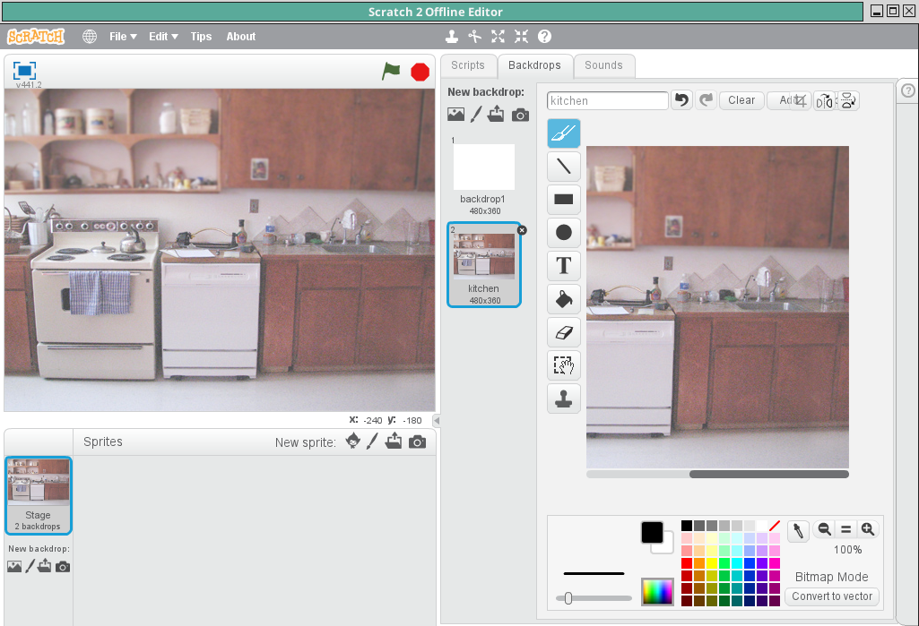
Seleccionamos fondo
1º Lo seleccionamos de la librería
2º Lo creamos nosotros mismos

Slide 3
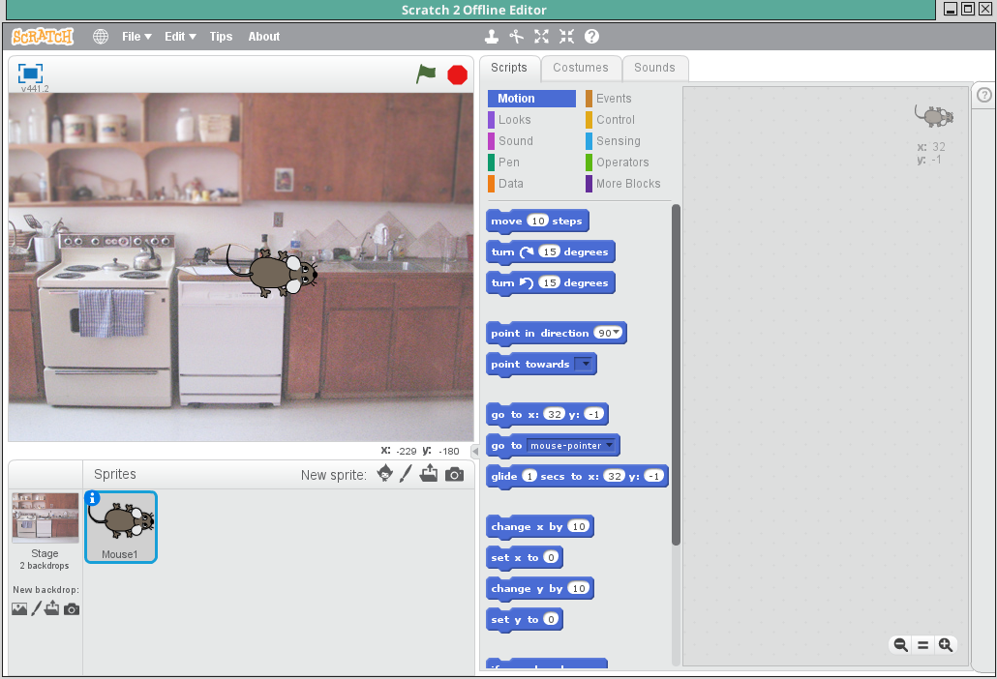
Seleccionamos personaje

Slide 4
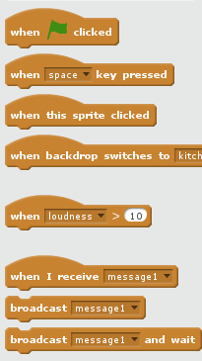
Vamos a darle movimiento
Elegimos la opción que va a iniciar la acción.

Slide 5
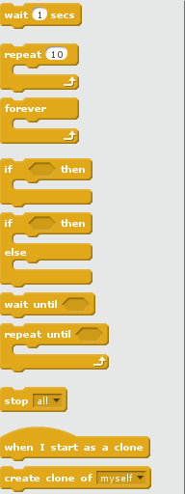

El bucle o número de repeticiones

Slide 6
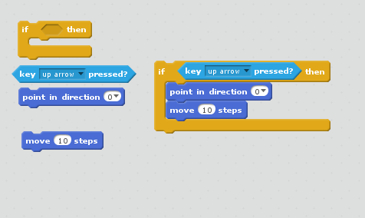
Vamos a mover al protagonista

Slide 7
Y el resto…?
Ahora os toca programar para que pueda girar a la derecha y a la izquierda y para que pueda ir hacia abajo

Slide 8


Slide 9
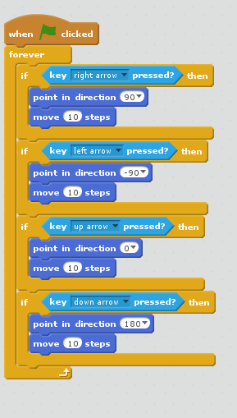
Solución

Slide 10

Dudas, preguntas

